Slide 1



SITUACIÓN EPIDEMIOLÓGICA DE LA MALARIA EN LA PROVINCIA DE ALTO AMAZONAS
(S.E. 21), 2025

Slide 2

Casos de Malaria en la Provincia de Alto Amazonas 2015 – 2025*; (SE- 21)
En el periodo entre los años 2016-2018 la tendencia fue al incremento, sin embargo en el año 2019 se intensificó las intervenciones sanitarias con el plan malaria cero, para controlar los casos, teniendo como resultado la reducción de los casos, entre los años 2019-2021, no obstante en los años 2022-2023, se incrementaron los casos con un 38.9%; en 2024 hubo un descenso del numero de casos en 72.1%.
En el presente año hasta la semana 21, el distrito de Jeberos presenta la mayor tasa de incidencia con 1.01 x 1000 hab.

Slide 3
Casos de Malaria, Provincia Alto Amazonas, 2015 – 2025* ; SE-21
Se puede notar según la curva epidemiológica, que desde el año 2015 al 2018 la tendencia fue al incremento; sin embargo en los años 2019-2021 se redujo el número de casos en un 78.8%.
Entre los años 2022-2023 los casos se acrecentaron en un 61.5%, en comparación al año anterior; en 2024 se observa una evidente reducción de casos con 72.1% en relación al año 2023; lo que va del presente año, tenemos notificados 64 casos de malaria Vivax hasta la sem. 21 lo que representa una TIA de 0.39 x1000 hab.

Slide 4
Casos de malaria en la provincia de Alto Amazonas, acumulado hasta la semana 21, años 2022 – 2025*
Se muestra que, los últimos cuatro años hasta la semana 21; se presentó 01 caso de Malaria P. Falciparum en 2023.
El IPA provincial en lo que va de este año es de 0.39, inferior a los otros años en las mismas semanas (1-21).

Slide 5

Casos de Malaria en la Provincia de Alto Amazonas por Distritos 2024-2025 (S.E.21)
El cuadro detalla los casos de malaria acumulados hasta la semana 21 de los años 2024-2025; como provincia tenemos una variación de menos 191 casos en relación al año 2024.

Slide 6
Tendencia de casos de malaria por Plasmodiun vivax, Provincia de Alto Amazonas, 2022-2025*; SE-21
Según la tendencia de los casos de malaria vivax; los últimos cuatro años se evidencia que en los años 2022-2023 la tendencia fue al incremento, a partir de la sem. 37-2023 se observa un descenso de manera progresiva; sin embargo desde las primeras semanas de este año, se nota un leve incremento; en relación a las ultimas semanas del año 2024.

Slide 7
Tendencia de Malaria por Plasmodium falciparum, Provincia de Alto Amazonas, 2022-2025, SE-21
Desde la semana 09 del año 2023 no se reportan casos de malaria falciparum en toda la provincia.

Slide 8
Canal endémico de casos de Malaria, Provincia de Alto Amazonas, 2025, SE_21
El canal endémico muestra que; en semana 03 tenemos un leve ingreso a zona de alarma, semanas posteriores hasta la actualidad continuamos en zona de éxito.

Slide 9
Localidades afectadas por Malaria en el distrito de Balsapuerto, S.E. 01-52 (2024) y S.E. 01-21 (2025)

Slide 10
Localidades afectadas por Malaria en el distrito de Balsapuerto, S.E. 01-52 (2024) y S.E. 01-21 (2025)
Las localidades que aportaron más casos el año 2024 son Soledad y Fray Martin.
En las últimas ocho semanas las localidades que vienen presentando casos son: Soledad, San Antonio, Libertad y Villa Alegre.

Slide 11
Localidades afectadas por Malaria en el distrito de Lagunas; S.E. 01-52 (2024) y S.E. 01-21 (2025)
Las localidades que aportaron más casos en el año 2024 son Huancayo, Unión Zancudo, Nuevo Tinajayo y Barranquita.
Lo que va de este año, hasta la semana 21, tenemos dos caso de malaria vivax, ambos de la jurisdicción del Puesto de salud Huancayo.

Slide 12

Localidades afectadas por Malaria en el Distrito de Yurimaguas, S.E. 01-52 (2024) y S.E. 01-21 (2025)
Las localidades con mayor porcentaje de casos en los años 2024 son San Roque y San Luis.
En las últimas ocho semanas las localidades que reportan casos son; Santa Lucia, y San Fco. Pampayacu.

Slide 13
Localidades afectadas por Malaria en el Distrito de Jeberos, S.E. 01-52 (2024) y S.E. 01-21 (2025)
En el año 2024 el distrito de Jeberos no reportó casos; lo que va de este año, se reportan casos de malaria vivax de la localidad de Jordania y Jeberos.

Slide 14
Localidades afectadas por Malaria en el Distrito de Teniente C. Lopez Rojas, S.E. 01-52 (2024) y S.E. 01-21 (2025)
Luego de dos años sin presencia de casos, se reporta el primer caso de malaria vivax en este distrito, en una localidad ubicada a 30 mint de la ciudad de Yurimaguas, vía terrestre.

Slide 15
Localidades afectadas por Malaria en el Distrito de Santa Cruz, S.E. 01-52 (2024) y S.E. 01-21 (2025)
A partir de dos casos importados se inició la transmisión autóctona, luego de más de un año sin presencia de casos, se reportan los primeros casos en este distrito.

Slide 16
Distrito de Balsapuerto: Nivel de riesgo de Malaria por comunidades 2025 (S.E. 01-21)
En el año 2025; el distrito de Balsapuerto, nos reporta 14 localidades con casos de Malaria, de los cuales 04 de ellos se encuentran en MEDIANO RIESGO.

Slide 17
Distrito de Lagunas: Nivel de riesgo de Malaria por comunidades 2025, (S.E. 01-21)
El año 2024, este distrito nos reportó 10 localidades con casos de Malaria. En el presente año, tenemos 02 casos de malaria vivax.

Slide 18
Distrito de Yurimaguas: Nivel de riesgo de Malaria por comunidades 2025 (S.E. 01-21)
Según el Nivel de RIESGO del año 2024, el distrito de YURIMAGUAS, reportó 15 localidades con casos de Malaria, de los cuales 02 de ellos se encontraban en ALTO RIESGO (San Luis y San Roque).
En 2025 tenemos 05 localidades en MEDIANO RIESGO. Ciudad de Yurimaguas reporta 01 caso autóctono de malaria vivax.

Slide 19
Distrito de Jeberos: Nivel de riesgo de Malaria por comunidades 2025 (S.E. 01-21)
Lo que va del presente año; Jeberos reporta 02 localidades con casos de malaria; la localidad de Nueva Jordania se encuentra en nivel de MEDIANO RIESGO.

Slide 20
Distrito de Tte. Cesar Lopez Rojas: Nivel de riesgo de Malaria por comunidades 2025 (S.E. 01-21)
El distrito de TTE. CESAR LOPEZ R, reporta 01 localidad con caso de malaria, nivel de MEDIANO RIESGO.

Slide 21
Distrito de Santa Cruz: Nivel de riesgo de Malaria por comunidades 2025 (S.E. 01-21)
El distrito de Santa Cruz, reporta 02 localidades con casos de malaria, cabe mencionar que ambas localidades están a solo metros de distancia.

Slide 22

Casos de Malaria por Grupo de Edad, provincia de Alto Amazonas, 2025 (S.E 01-21)
En el año 2025; las etapas de vida más afectadas son los niños de (5-11) años y de (12-17) con 47%.
Según el sexo, tenemos que ambos sexos están con 50% .

Slide 23
Casos Hospitalizados y Gestantes de Malaria en la Provincia de Alto Amazonas, 2025 (SE-21)
En la SE.21, no se reporta caso de malaria hospitalizado.
Hasta la SE. 21 tenemos 02 casos de Malaria vivax en gestante.

Slide 24
Tipo de Captación de los casos de Malaria, Provincia Alto Amazonas, año 2025 SE-21

Slide 25
Actividades desarrolladas en la SE-21 (ALTO AMAZONAS), 2025

Slide 26
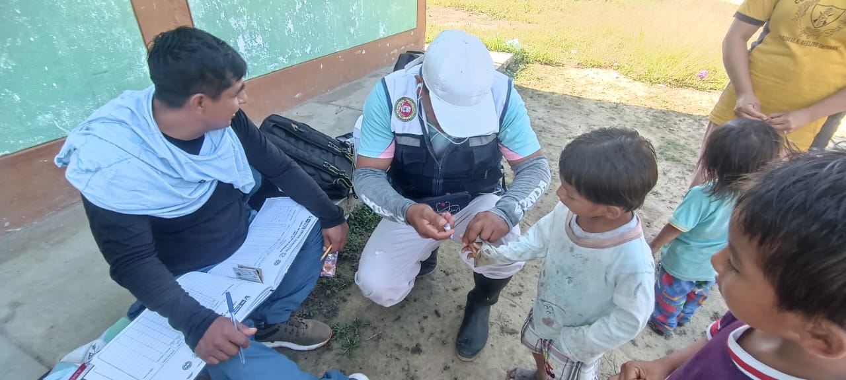
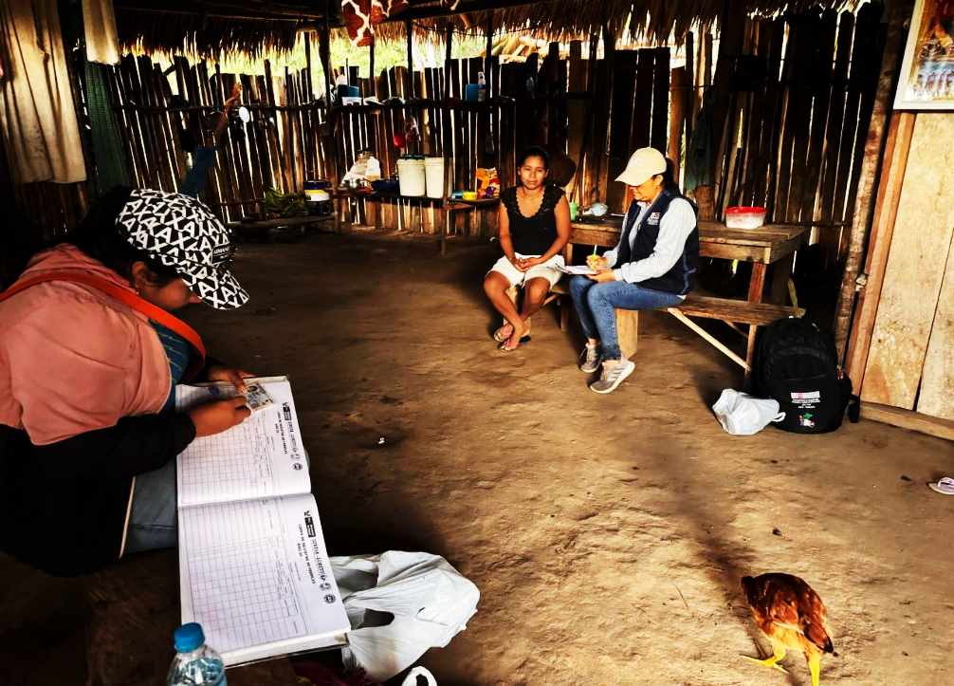
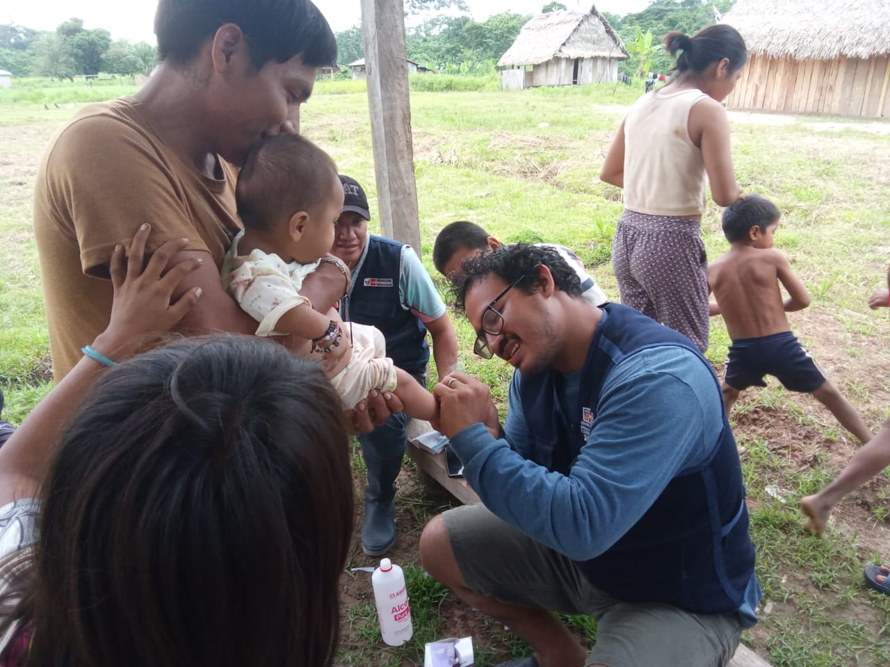
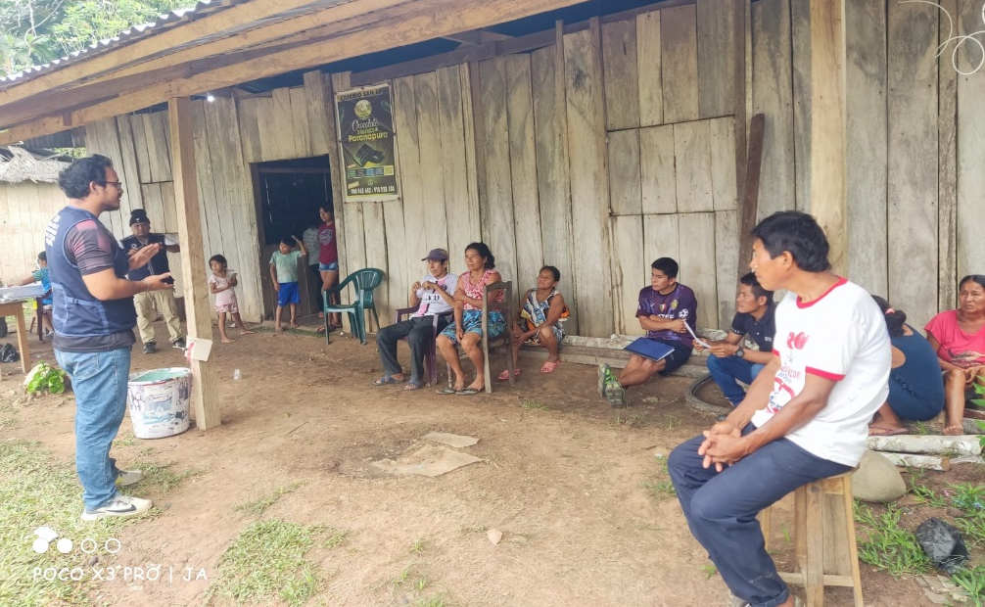
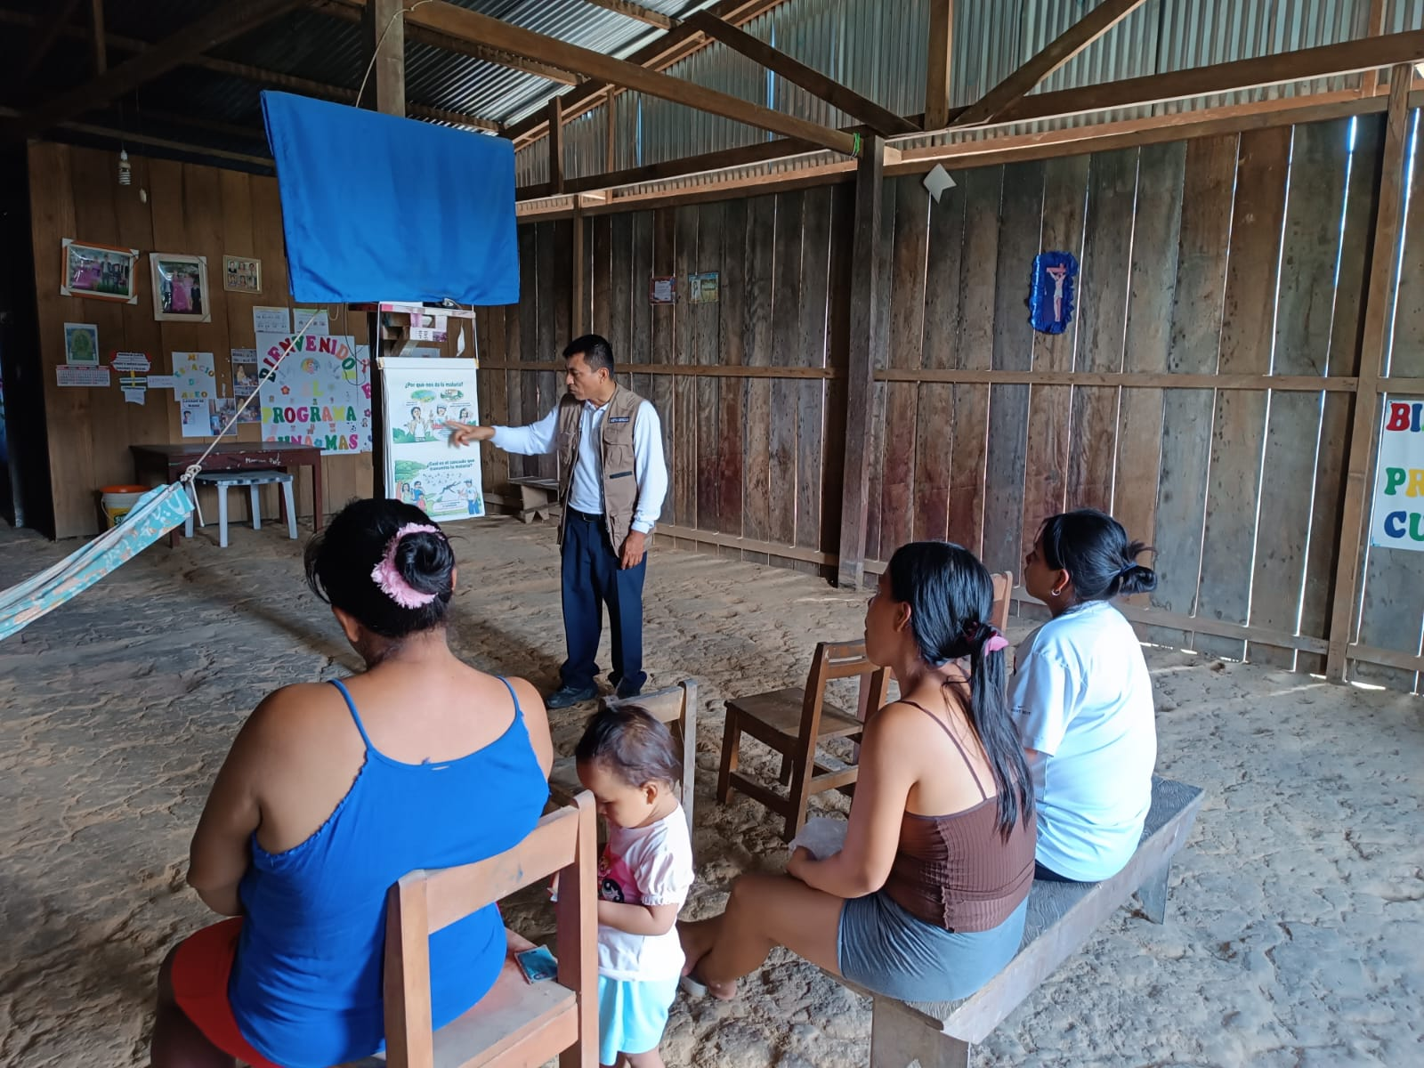
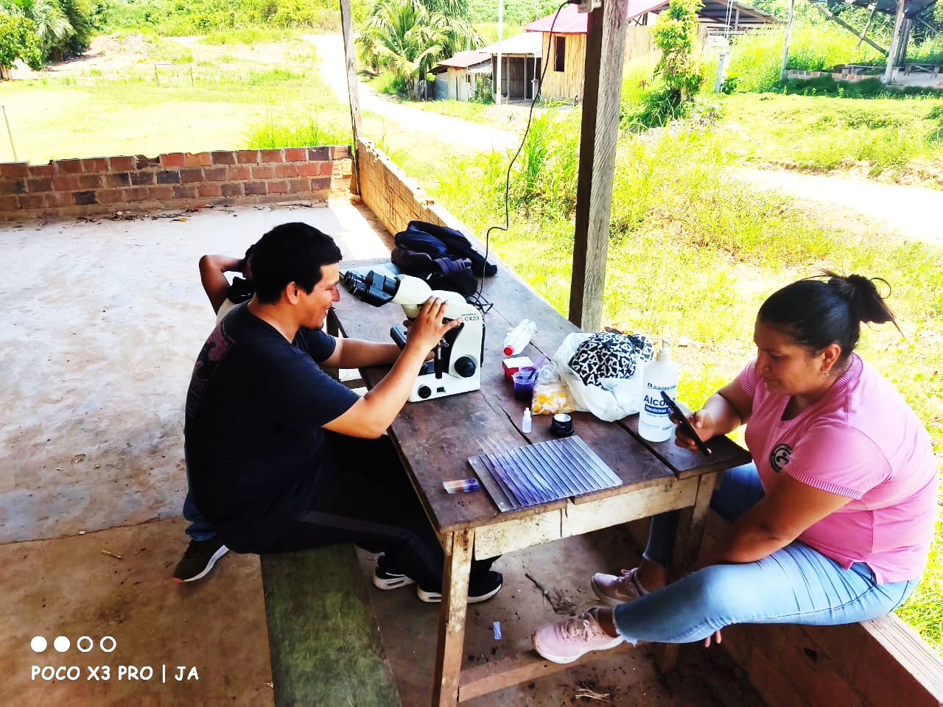
Anexo

